Slide 1
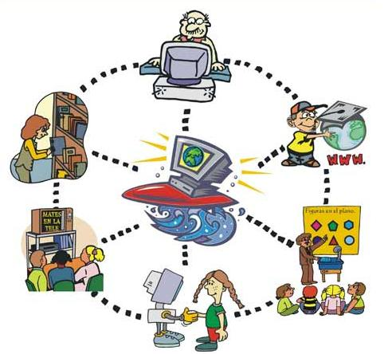
Internet: es una red de comunicación e informacion
Libros: fuente de información esctita
Investigar : buscar por mi propia cuenta algún tema de interés
Videos : es una grabacionn
Enseñar:transferir conocimientos

